Slide 1
Математика
1 клас
Розділ VІ.
Числа 21-100
Урок 108
Вартість. Гривня і копійка

Slide 2
Організація класу
Всі сідайте тихо, діти,
Домовляймось не шуміти,
На уроці не дрімати,
А старанно працювати.

Slide 3
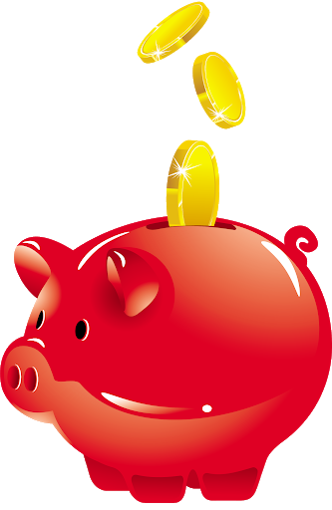
Гра «Скарбничка»
17
40
46
7 + 10
39 + 1
45 + 1
52
65
54 – 2
63 + 2

Slide 4
Гра «Скарбничка»
18
59
83
20 – 1 – 1
57 + 2
80 + 3
7
43
16 + 1 – 10
48 – 5

Slide 5
Наступне число
24
25
59
60
65
66
89
90
48
49
99
100
25
26

Slide 6
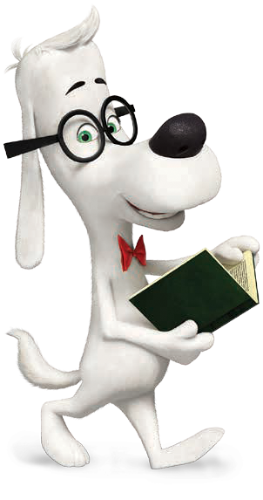
Робота в зошиті
Назвіть найменше трицифрове число.
Дайте йому характеристику.

Slide 7
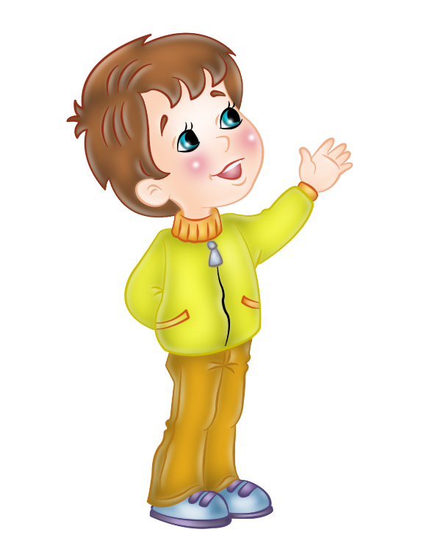
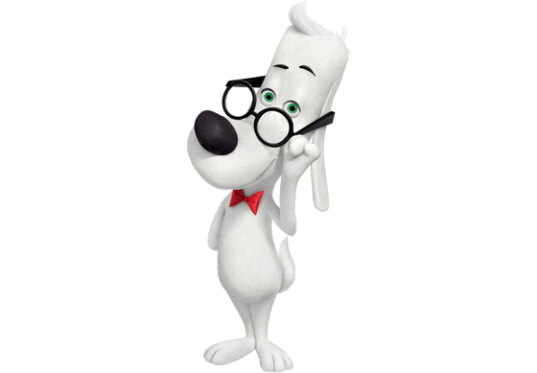
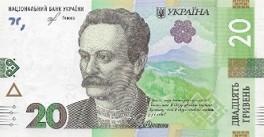
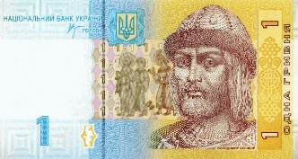
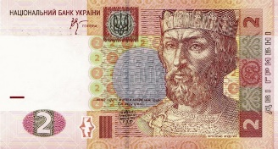
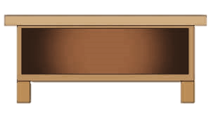
Мотивація навчальної діяльності
Чи знаєте ви, як називаються українські гроші?
38 грн
Іванко зібрав гроші,
щоб купити подарунок сестричці. Полічи, скільки грошей в Іванка.
Хлопчик вирішив сестричці купити ведмедика, що у магазині коштує 37 гривень. Чи вистачить у нього грошей на покупку?
Чи залишаться в Іванка ще гроші?
Чи зможе він собі купити ручку за 4 гривні на решту грошей?

Slide 8
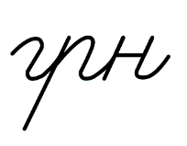
Повідомлення теми та завдань уроку
Сьогодні ми ознайомимося з грошима, будемо вчитися купувати речі.

Slide 9
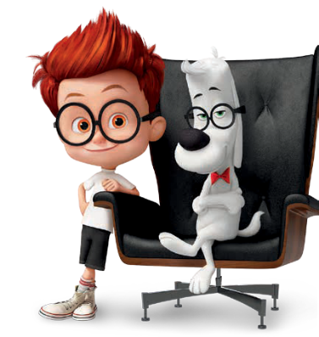
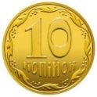
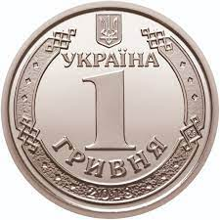
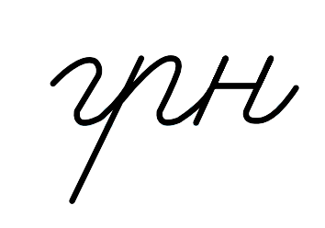
Одиниці вартості
Гривня і копійка – грошові одиниці вартості.
Коротко записують:
Вартість однієї гривні — 100 копійок:
1 грн = 100 коп.
Підручник.
Сторінка
102

Slide 10
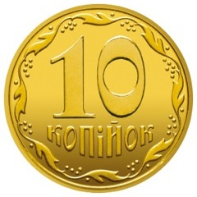
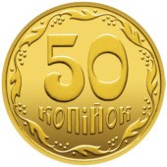
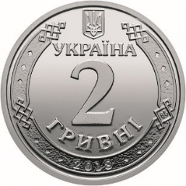
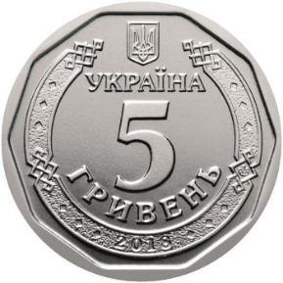
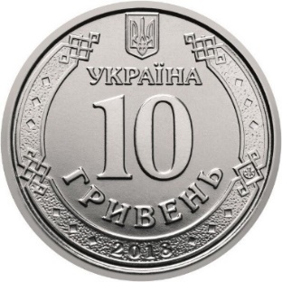
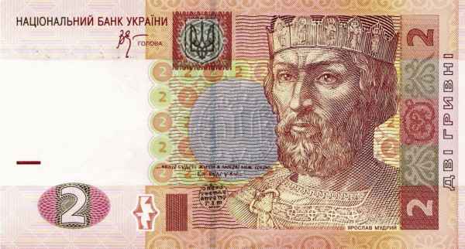
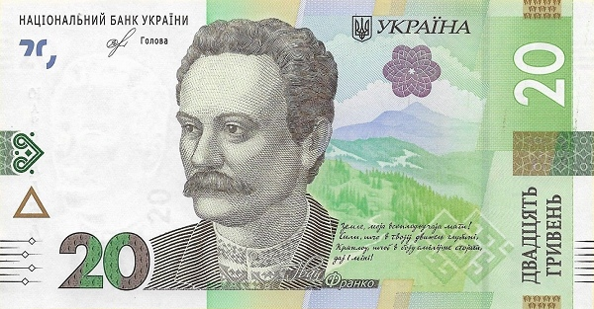
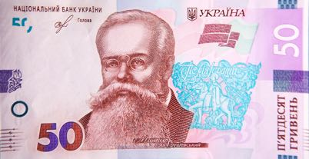
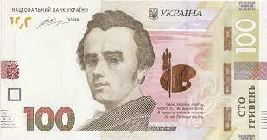
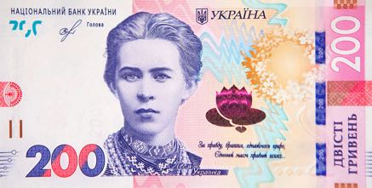
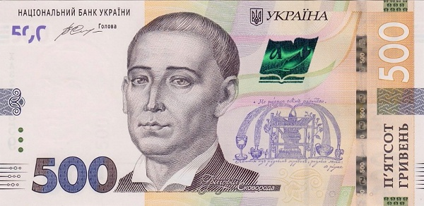
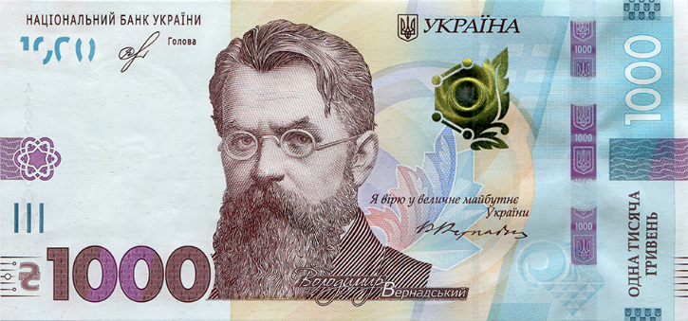
Українські гроші
Отже, ми визначили, що в магазині предмети купують — за них платять гроші, бо це товари, які мають вартість. Для розрахунку в держави є гроші: паперові та монети. В Україні в обігу є гривні та копійки. Чи знаєте ви, яка з цих величин більша? Скільки копійок в 1 гривні?

Slide 11
Скільки гривень на кожному малюнку

Slide 12
Сьогодні
04.04.2024
Фізкультхвилинка

Slide 13
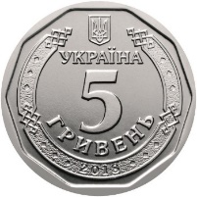
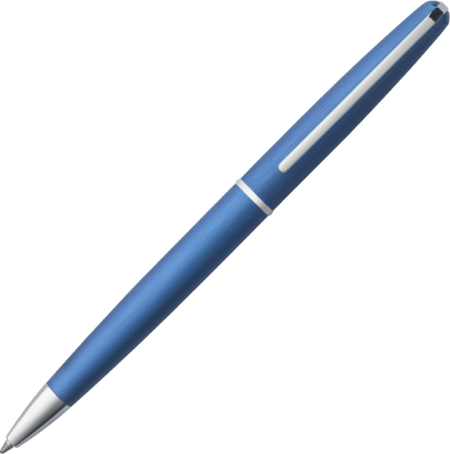
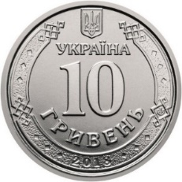
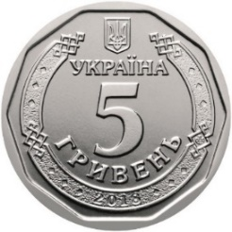
Визнач вартість кожної покупки
6 грн
10 грн + 6 грн =
16 грн
10 грн
5 грн + 10 грн =
15 грн
5 грн
10 грн
Підручник.
Сторінка
102

Slide 14
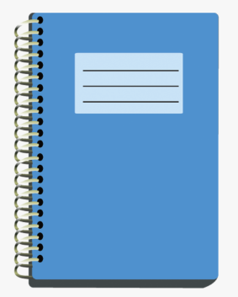
Розв’язую задачі
Олівець коштує 5 грн, а
блокнот — на 10 грн дорожчий.
Яка ціна блокнота?
5 грн
?, на 10 грн дорожчий
Відповідь: 15 грн коштує блокнот.
Підручник.
Сторінка
102

Slide 15
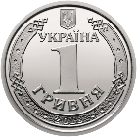
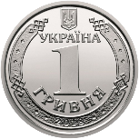
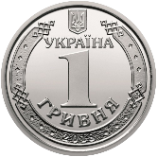
Назви скарбничку, у якій найбільше грошей
4 грн
5 грн
6 грн
Підручник.
Сторінка
102

Slide 16
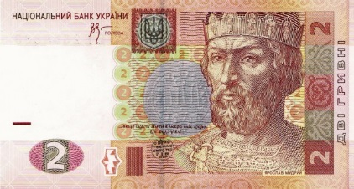
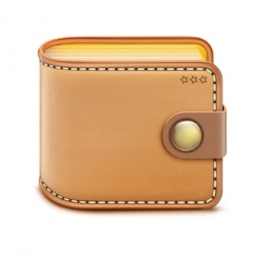
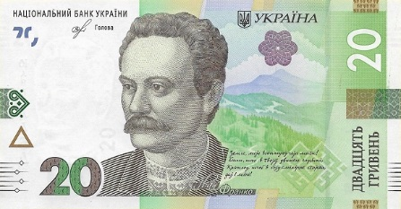
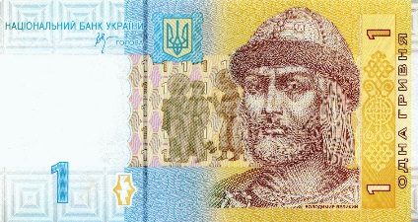
Скільки гривень у кожному гаманці?
У якому гаманці найбільше грошей? У якому найменше?
9
6
31

Slide 17
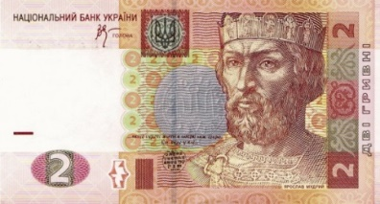
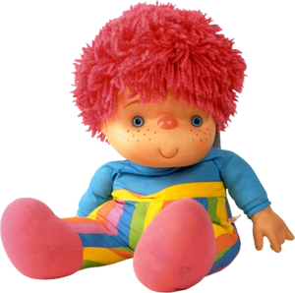
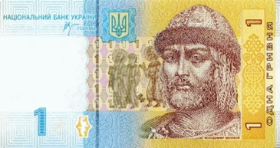
Розрахуйся за покупки
Ціна
14 грн
Ціна
17 грн

Slide 18
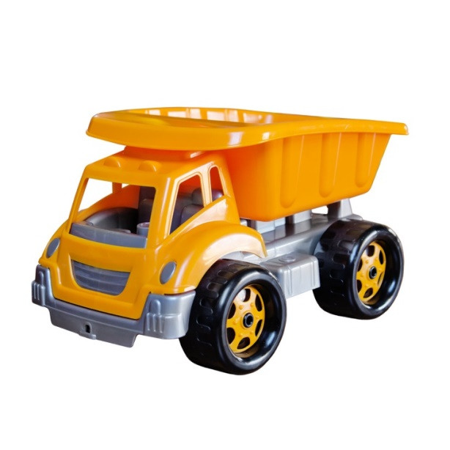
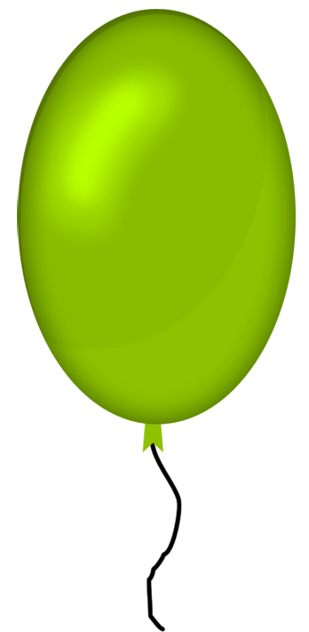
Розрахуйся за покупки
Ціна
16 грн
Ціна
70 к.

Slide 19
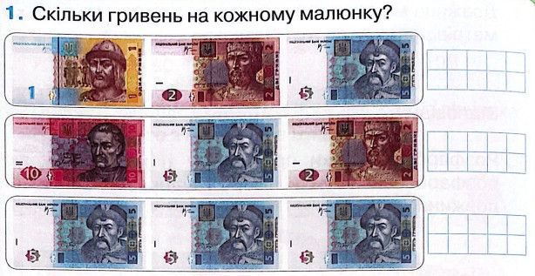
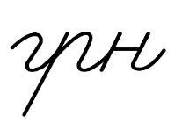
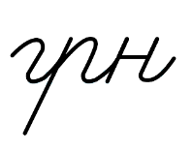
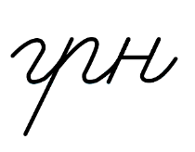
<
Робота в зошиті
Сторінка
31

Slide 20
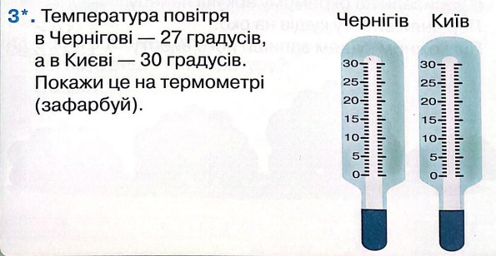
<
Робота в зошиті
Сторінка
31

Slide 21
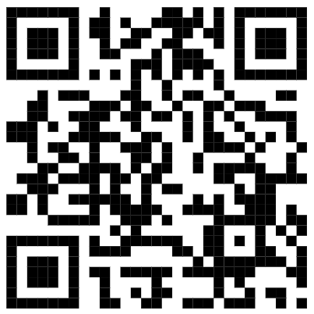
Online завдання
Відскануй QR-код або натисни жовтий круг!

Slide 22
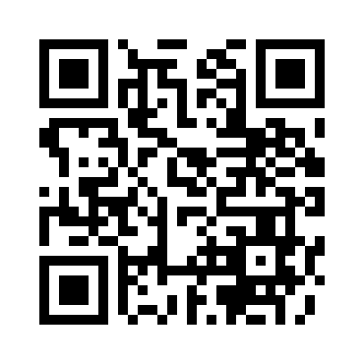
Online завдання
Відскануй QR-код або натисни жовтий круг!

Slide 23
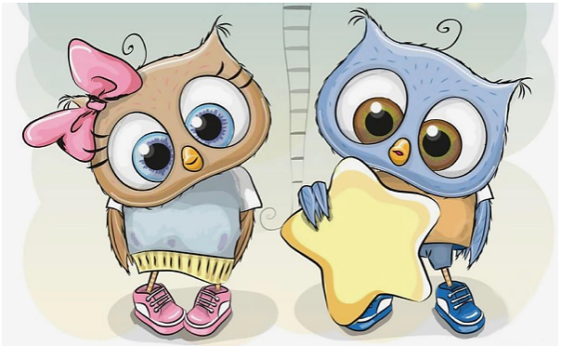
Рефлексія. Вправа «Печиво від совенят»
Я хотів би дізнатися про…
Найкраще
мені вдалося…
Вдома я розкажу про…
Сьогодні
на уроці
я навчився/
навчилася…
Урок
завершую з настроєм…

